Slide 1
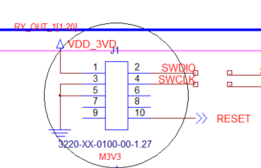
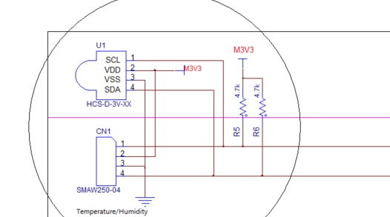
커넥터 전원 VDD_3VD로 변경
1
2
추가 사항
IR 2개 제거 한 자리에 한 세트 더 만듦

Slide 2
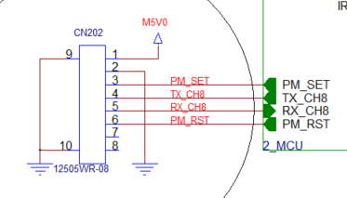
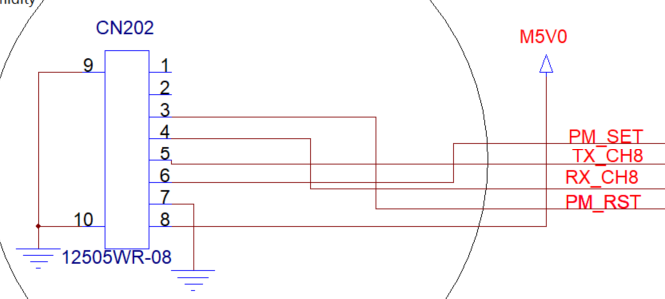
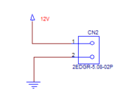
핀맵이 뒤집힘
3
터미널 블록 전원 한개 추가(입력 전원하고 동일한 걸로 추가)
4

Slide 3
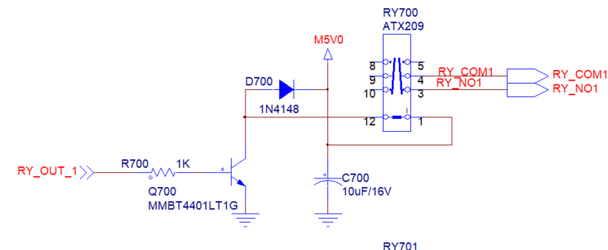
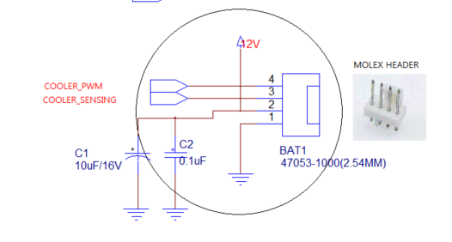
5
RY700,RY701,RY702,RY303,RY704 -> NC(Nomally Close)형태로 핀 변경(5번 핀에서 3번핀으로 이동)
6

Slide 4
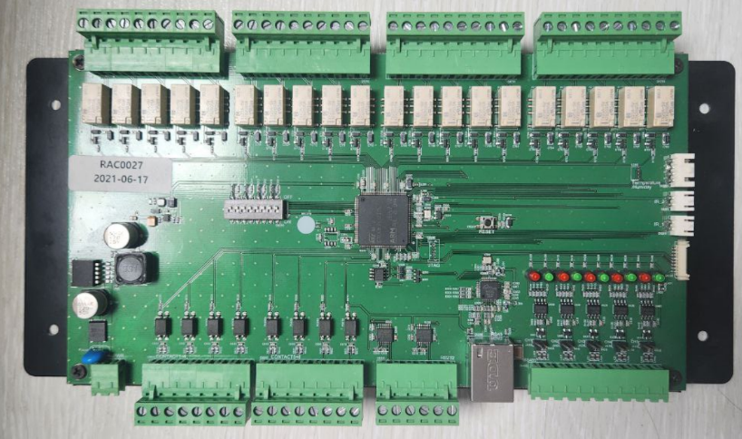
전체 보드 화면
릴레이 close 5개
5
6
5개 릴레이 제거
-> 12V/0.29A 쿨러 1EA 대체
4pin header
Vcc/gnd/sensing/pwm
2
4
12V / ground 단자 1개
(파워보드용)
IR 두개 제거하고
온습도 한 SET
3
7
사용안함 제거

